Slide 1
2024 2DGP 프로젝트 1차 발표
2023182001 경성준

Slide 2
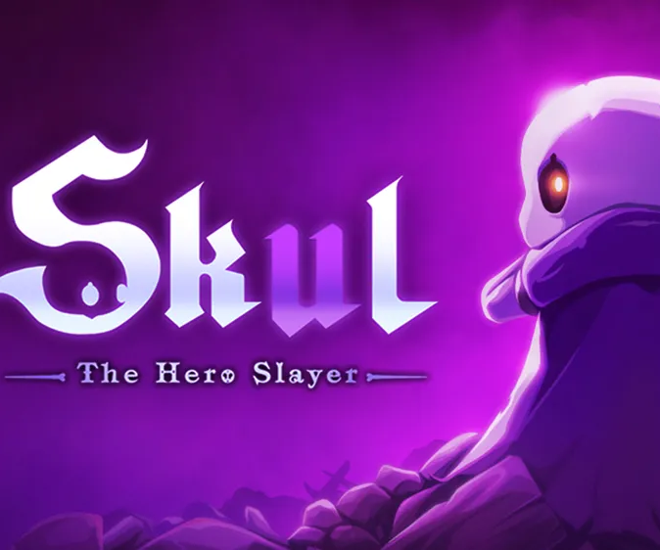
게임 컨셉
장르: 로그라이크 요소를 가미한 2D 플랫포머 액션 게임을 보스 러쉬로 만들 예정입니다.
콘텐츠: 여러 중간 보스들의 보스 러쉬, 주인공의 여러 스컬들

Slide 3
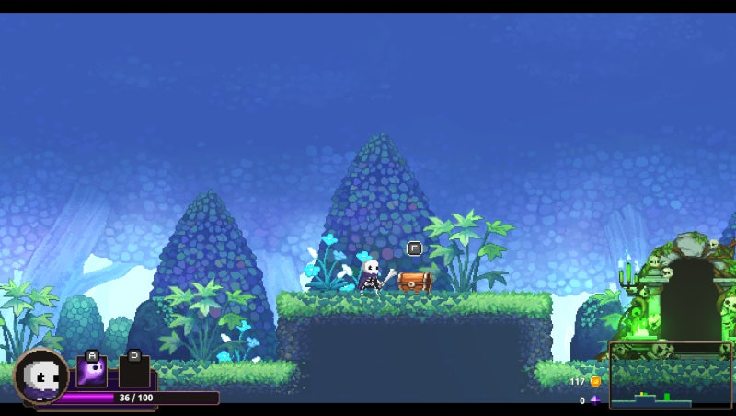
게임 진행 흐름
게임은 보스 러쉬 형식으로 처음에 보상을 받고 보스를 물리치고 다시 보상을 받아서 최종 보스까지 가는 방식입니다.
옆 사진처럼 첫 스컬을 보상받는 것으로 시작합니다

Slide 4
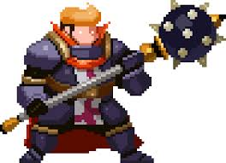
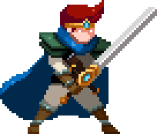
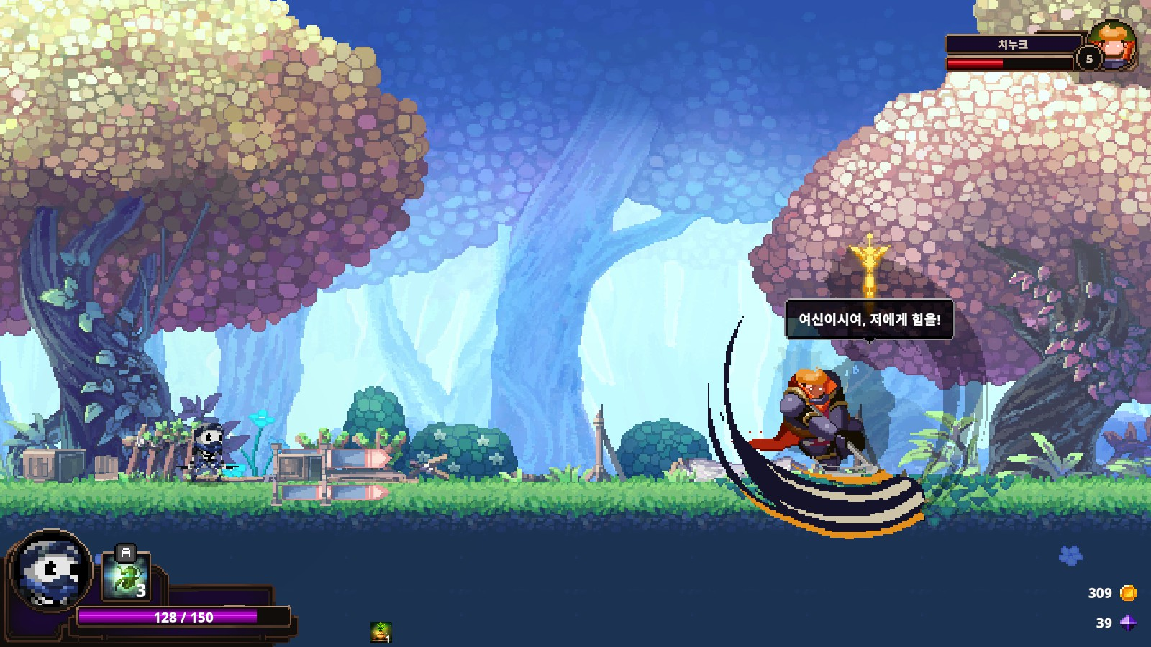
게임 진행 흐름
옆에 저런 중간 보스 들 중에서 랜덤하게 하나와 싸우고 보상으로 새로운 스컬 하나를 획득하고 최종 보스까지 가도록 진행이 됩니다.
이때 스컬은 주인공인 해골 리틀본이 두개골을 바꾸어 새로운 힘(스킬)들을 사용할 수 있게 해주는 것이고 스컬은 총 2개를 가지고 있을 수 있고 스왑이 가능합니다.

Slide 5
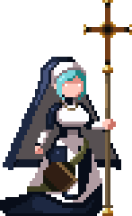
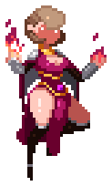
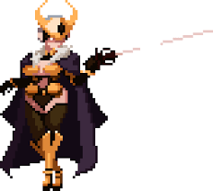
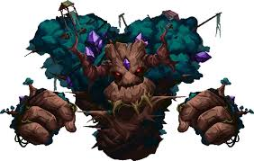
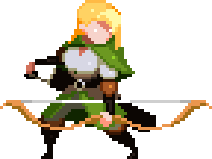
게임 진행 흐름
이런 중간 보스, 보스들이 차례대로 나온다

Slide 6
개발 일정
1주 차: 스프라이트, 스테이지 등 주요 게임 소스들 수집 및 스프라이트를 그려보고 쓸 수 있는지 확인하고 스테이지 구현해 보기
2주 차: 주인공 컨트롤 구현 스컬 1~2개 구현
3주 차: 주인공 스컬들 조정 및 완벽하게 구현
4주 차: 중간 보스들 애니메이션 및 알고리즘 구현
5주 차: 보스들과 충돌 체크, 체력 바, 대미지 등 로직 구현
6주 차: 게임 진행 구현 (클리어, 게임 실패, 스테이지 진행, 보스, 스컬 랜덤 등장 등등)
7주 차: 사운드 추가 및 난이도 등 조정
8주 차: 최종 QA 해보기 직접 플레이해서 문제점 살피고 보완

